Slide 1
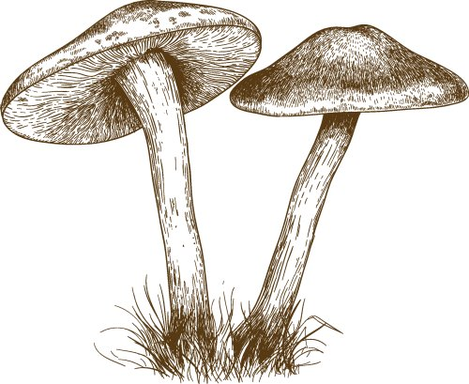
NẤM
(tiết 3, 4)
Notes:
本PPT模板部分元素使用了幻灯片母版制作。如果需要修改，点击-视图-幻灯片母版-修改；完成后关闭编辑母版即可。

Slide 2
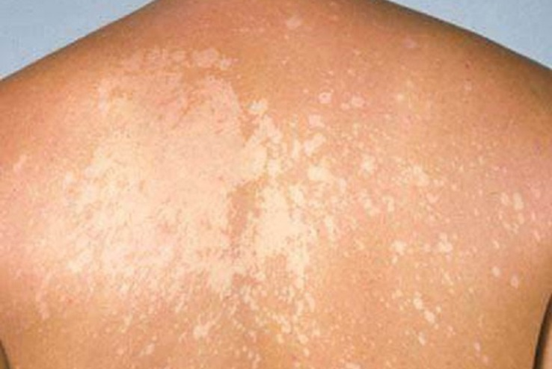
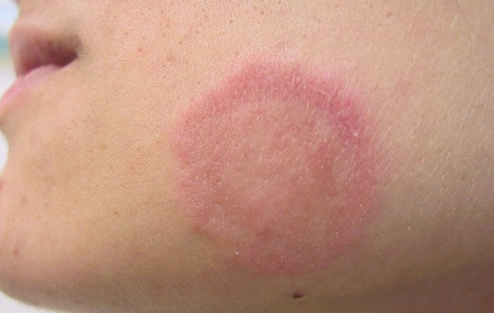
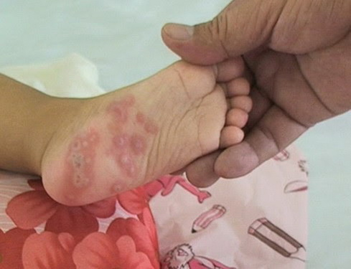
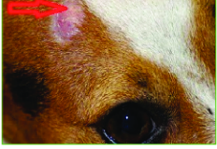
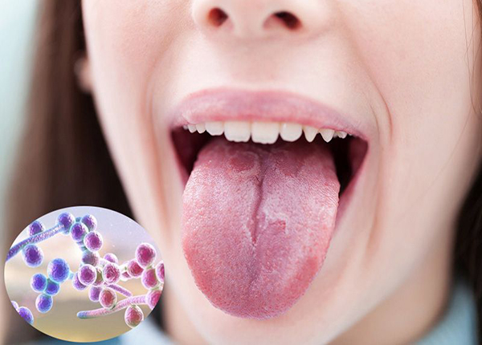
MỘT SỐ BỆNH DO NẤM
TÌM HIỂU

Slide 3
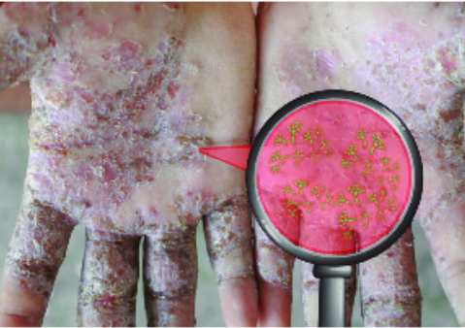
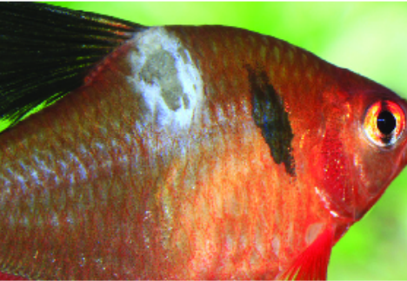
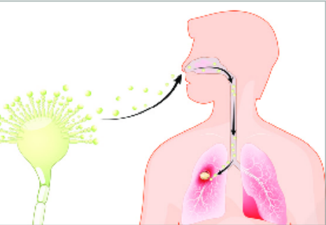
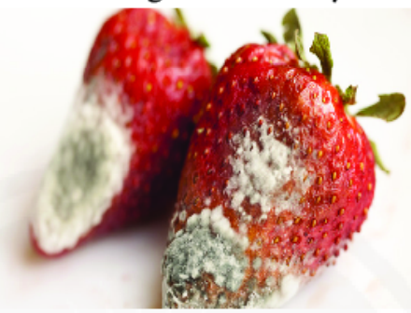
Bệnh nấm da tay
Bệnh nấm mốc cá
Bệnh viêm phổi do nấm
Bệnh mốc xám dâu tây
Biểu hiện: xuất hiện mảng da màu đỏ kèm vảy, ngứa, nhức, cảm giác nóng rát lòng bàn tay.
Biểu hiện: trên da xuất hiện vùng trắng xám, sau đó nấm phát triển thành các búi trắng như bông, cá bơi lội bất thường, da tróc vẩy.
Biểu hiện: sốt cao kéo dài, ho khan, đau ngực, khó chịu ở ngực.
Biểu hiện: đầu tiên là những đốm nâu sang xuất hiện, sau đó lan rộng cả quả, phủ một lớp mốc xám và làm cho quả bị khô; hoa và quả non có thể bị nhiễm bệnh.
Hình
Một số bệnh do nấm gây ra
Quan sát hình, hãy kể tên một số bệnh do nấm gây ra. Các bệnh đó có biểu hiện như thế nào?

Slide 4
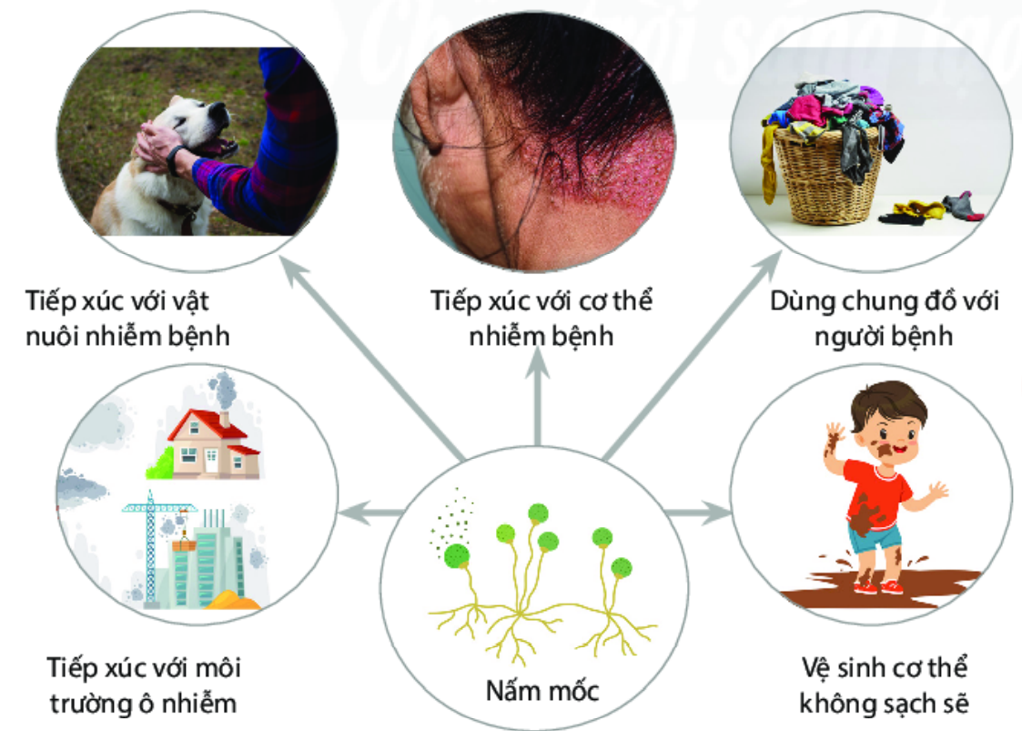
Từ những thông tin hình, hãy nêu con đường lây truyền bệnh do nấm gây ra.
Tiếp xúc với cơ thể nhiễm bệnh
QUAN SÁT
Tiếp xúc với vật nuôi nhiễm bệnh
Dùng chung đồ với người bệnh
Hãy nêu một số phương thưc lây truyền bệnh do nấm gây ra.
Tiếp xúc với môi trường ô nhiễm
Tiếp xúc với bụi, đất chứa nấm gây bệnh
Nấm mốc
Hình
Các con đường lây truyền bệnh do nấm gây ra

Slide 5
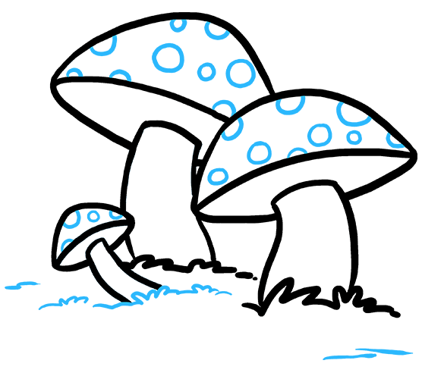
Từ các con đường truyền bệnh do nấm gây ra, em hãy đề xuất một số biện pháp chống các bệnh thường gặp do nấm.
BIỆN PHÁP
Hạn chế tiếp xúc với mầm bệnh, nguồn bệnh, đặc biệt nơi môi trường ẩm mốc;
Bảo hộ an toàn khi tiếp xúc với người bị nhiễm nấm hoặc khử trùng sau khi tiếp xúc với môi trường không an toàn với nấm mốc;
Không dùng chung đồ với người bị nấm mốc, hoặc với người khác. Quần áo sau mặc cần giặt ngay, tránh treo trên giá vài ngày sau đó mặc lại;
Vệ sinh cơ thể đúng cách, đúng thời điểm, an toàn;
Vệ sinh môi trường sạch sẽ.

Slide 7
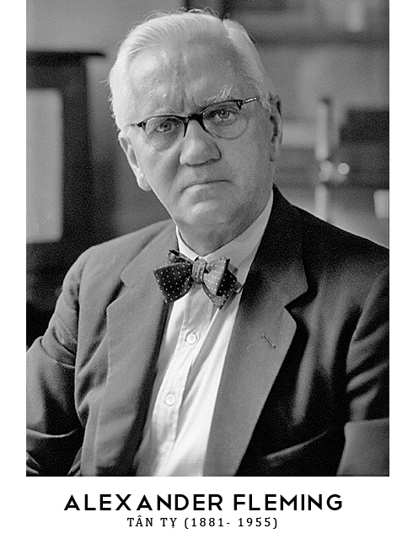
Alexander Fleming sinh năm 1881 ở Lochfield, xứ Scotland, phía Bắc Vương Quốc Anh. Trong điều kiện như thế, nhiều loại bệnh đã xảy ra ở đây, đặc biệt là các bệnh nhiễm trùng như viêm phổi, bạch hầu, viêm màng não mủ, nhiễm trùng huyết...
Từ nhỏ, Fleming đã chứng kiến một số người thân của mình bị những căn bệnh ấy cướp đi mạng sống. Cũng chính vì thế, từ khi còn bé Fleming đã quyết tâm sẽ trở thành một bác sĩ để cứu giúp những người bệnh.
Từ những năm học trung học, Fleming đã có xu hướng học lệch về các môn sinh vật, hóa học. Khi nộp hồ sơ vào đại học, ông đã ghi danh vào khoa Y, Học viện Y học Saint Mary ở Luân Đôn.

Slide 8
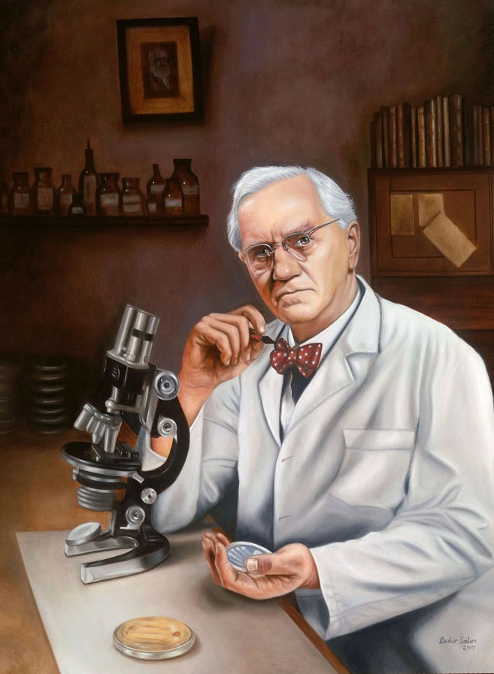
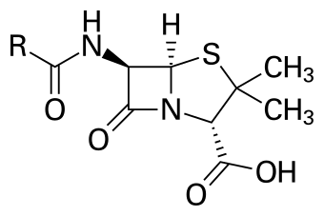
Nấm mốc phát triển tốt ở 22 – 27⁰C. Nguồn bệnh do nấm mốc gây ra có tỉ lệ khá lớn. Bào tử nấm mốc phát tán trong không khí gặp điều kiện thuận lợi sẽ phát triển làm hỏng thức ăn, hỏng các đồ dùng trong nhà và gây bệnh.
Mặc dù vậy, nấm mốc lại đóng vai trò quan trọng trong sản xuất thuốc kháng sinh penicillin.

Slide 9
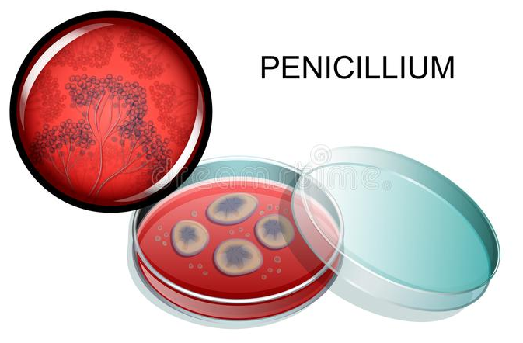
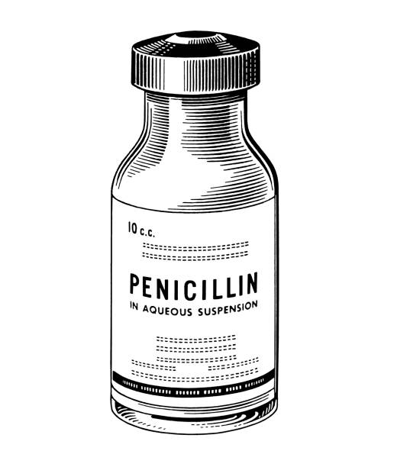
Năm 1928, ông đã tình cờ phát hiện ra penicillin nhưng phải 10 năm sau thì penicillin mới được nhà hóa học người Anh gốc Đức Ernest Chain, nhà nghiên cứu bệnh học Úc Howard Florey và một số nhà khoa học khác nghiên cứu kĩ.
Tác dụng của penicillin là ngăn cản các vi khuẩn bằng cách làm suy yếu thành tế bào vi khuẩn, do không còn thành tế bào bảo vệ vững chắc, tế bào vi khuẩn sẽ bị tiêu diệt và chết đi.
Pitch Deck Tagline

Slide 11
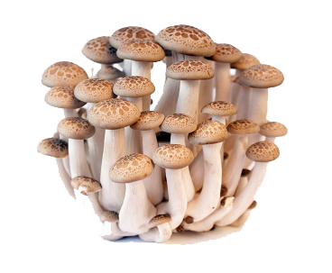
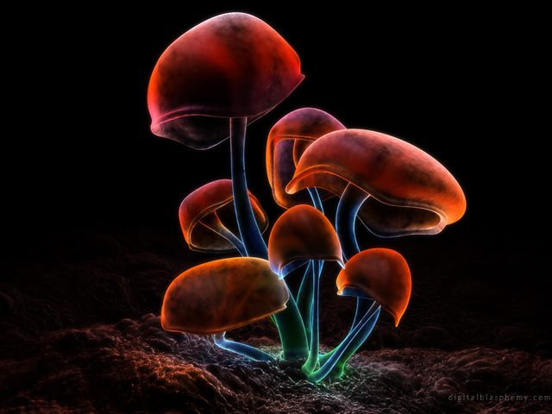
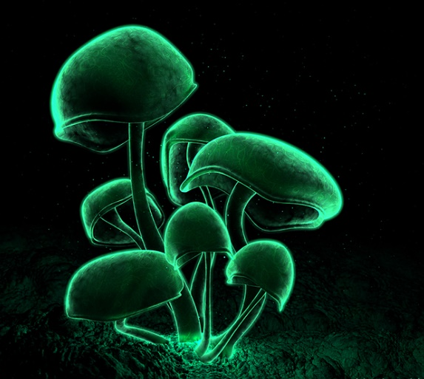
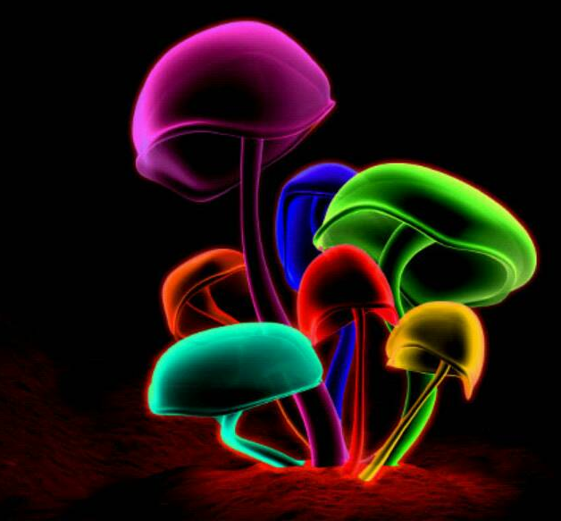
Phần 3
KĨ THUẬT TRỒNG NẤM

Slide 12
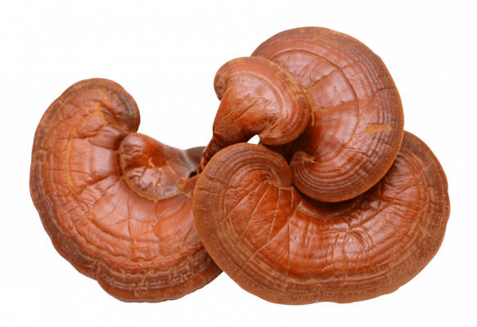
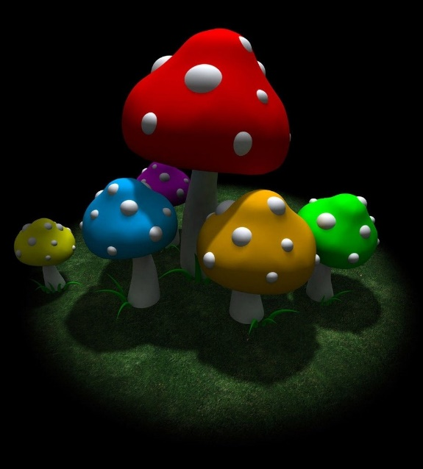
CÁC BƯỚC TRỒNG NẤM
Chuẩn bị nguyên liệu
01
02
Chọn vị trí trồng
Chọn giống nấm, đóng khuôn và gieo giống nấm
03
04
Chăm sóc nấm
05
Thu hoạch

Slide 13
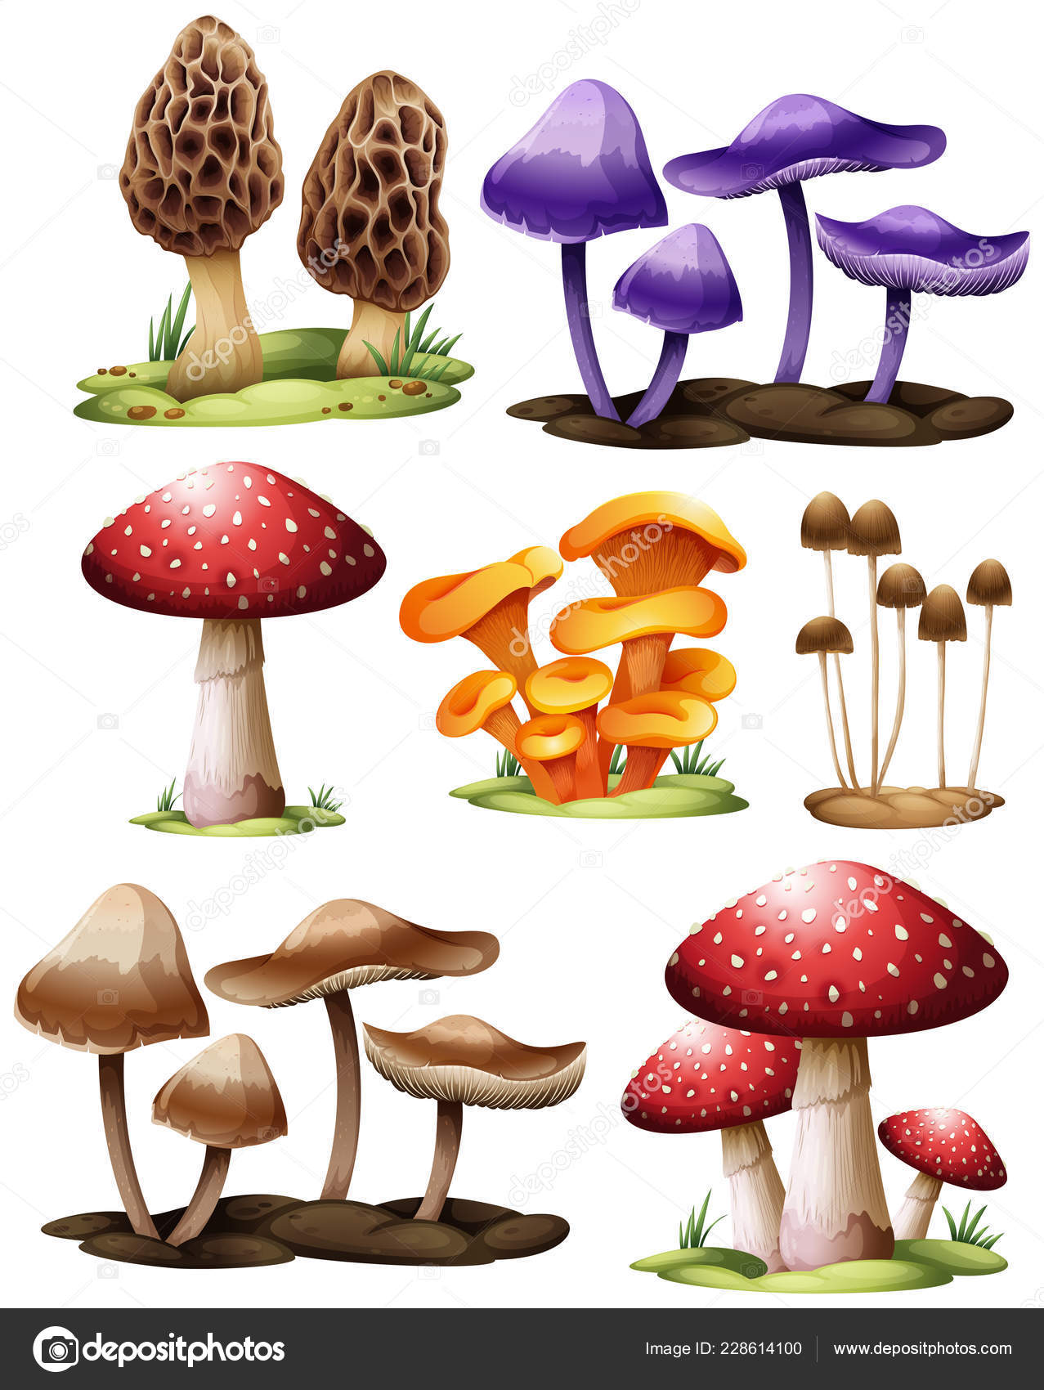
Tại sao người ta không trồng nấm trên đất mà phải trồng trên rơm, rạ?
Nấm rơm có thể trồng trên nền đất khác như đất ruộng, rẫy, vườn cây,….hoặc trong nhà nhưng phải thoát nước tốt, không bị ứ đọng. Nơi trồng nấm rơm phải ít bị ảnh hưởng bởi gió.
Nấm rơm thường mọc trên các giá thể ẩm nên thường được trồng trên rơm, rạ để dễ chăm sóc, dễ xử lí bệnh, không bị ứ đọng nước gây hỏng nấm khi tưới nước.

Slide 14
CÂU HỎI THẢO LUẬN
Có ý kiến: “Môi trường trồng nấm rơm tốt nhất là gần địa điểm có chăn nuôi gia súc”. Theo em, ý kiến trên đúng hay sai? Giải thích.
Nấm men được ứng dụng trong những lĩnh vực nào của đời sống con người?
CÂU SỐ 1
CÂU SỐ 2

Slide 15
TRẢ LỜI CÂU HỎI
CÂU SỐ 1
CÂU SỐ 2
Ý kiến trên hoàn toàn sai
Những địa điểm có chăn nuôi gia súc, gia cầm thường dễ bị ô nhiễm, khuôn viên mất vệ sinh, ẩm thấp là điều kiện cho nấm mốc, các loại vi khuẩn gây bệnh phát triển. Nấm rơm trồng gần những nơi chăn nuôi gia súc, gia cầm, dễ ảnh hưởng giảm năng suất và chất lượng nấm.
Môi trường nấm phải đảm bảo sạch sẽ, khô ráo, cao ráo, bằng phẳng, không bị ngập úng; tránh những nơi chăn nuôi, khu vực chất thải, nước sinh hoạt. Lưu ý tưới nấm bằng nước sạch như nước song, mương, giếng khoan,….tránh nước nhiễm phèn, mặn, hôi thối.
Phổ biến trong các lĩnh sản xuất của đời sống
Trong sản xuất nước mắm, nước tương có thêm thành phần nấm men sẽ làm giảm đi vị chát của muối và loại bỏ mùi tanh khó chịu của cá. Nước tương, nước mắm sẽ thơm ngon, đậm đà.
Trong sản xuất mì gói: nấm men dùng để ăn với mì sẽ tạo cảm giác tô mì thơm ngon, ngọt nước hơn.
Trong sản xuất hạt nêm: nấm men bổ sung 1 – 5% giúp vị ngọt của đạm trong hạt nêm tăng đáng kể.
Trong sản xuất các loại bánh, nấm men không thể thiếu trong quá trình lên men, làm bánh thơm ngon hơn.

Slide 16
HOÀN THIỆN BÀI TẬP SÁCH GIÁO KHOA
Câu 1. Dựa vào đặc điểm nào để phân biệt nấm đơn bào và nấm đa bào, nấm đảm và nấm túi, nấm độc và nấm không độc? Lấy ví dụ.
Câu 2. Em thấy nấm mốc thường xuất hiện ở điều kiện thời tiết nào? Kể tên những vị trí dễ xuất hiện nấm mốc xung quanh em.
Câu 3. Hãy nêu một số biện pháp phòng chống bệnh nấm gây nên trên da người.

